Slide 1

Hormonální regulace bezobratlých
Tematická oblast | Biologie - biologie živočichů
Datum vytvoření | 15. 10. 2012
Ročník | 3. ročník čtyřletého G a 7. ročník osmiletého G
Stručný obsah | Prezentace je určena k doplnění a procvičení hormonální regulace bezobratlých.
Způsob využití | Postupně procházíme listy prezentace . Úkoly pro samostatné procvičení jsou na stranách 9 a 10.
Autor | RNDr. Ilona Houšková
Kód | VY_32_INOVACE_33_BHOU07
Gymnázium a Jazyková škola s právem státní jazykové zkoušky Zlín

Slide 2
Formy látkové regulace
Nejjednodušší případ látkové regulace - látky jsou vylučovány jednotlivými tkáňovými buňkami a šíří se pouhou difúzí.
Tento typ regulace se vyskytuje během zárodečného vývoje nebo u primitivnějších organismů.
U vyšších forem živočichů dochází ke vzniku žláz s vnitřní sekrecí.
Žlázy s vnitřní sekrecí produkují hormony.
Tento typ regulace označujeme jako hormonální.

Slide 3
Formy látkové regulace
Hormony jsou transportovány cévní soustavou na místo určení.
Mnozí živočichové (i příbuzensky značně vzdálení) mají shodné hormony.
Produkce hormonů je podřízena nervové soustavě.
I některé pozměněné nervové buňky jsou schopny produkce hormonů.
Jednoduché typy hormonální regulace byly dokázány u všech bezobratlých.
U vyšších bezobratlých je látková regulace na stejné úrovni jako u obratlovců.

Slide 4
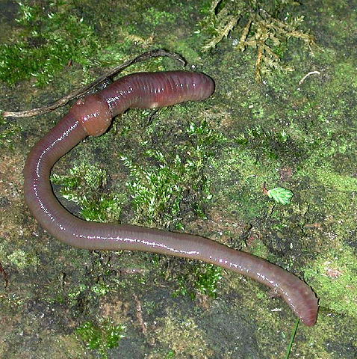
Jaká je hormonální regulace u kroužkovců?
Hormony vznikají v buňkách nervových uzlin.
Do krevního oběhu přecházejí nervovými vlákny.
Obr. 1

Slide 5
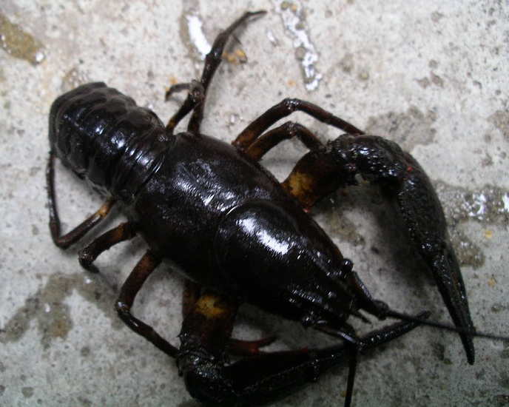
Popište hormonální regulaci korýšů
Hormony vznikají :
v nervových buňkách v oční stopce,
v osrdečníku,
pod jícnem.
Vzniklé hormony řídí:
změnu barvy těl,
svlékání pokožky,
pohlavní funkce,
hospodaření s vodou,
metabolismus a činnost srdce.
Obr. 2

Slide 6
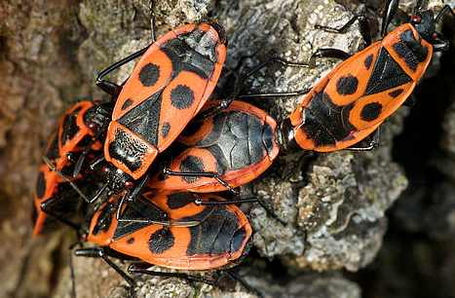
Členovci - hmyz
U hmyzu je soustava žláz s vnitřní sekrecí tvořena:
srdečními tělísky,
přidruženými tělísky,
předohrudní žlázou.
V buňkách mozku vzniká mozkový hormon, který řídí činnost předohrudní žlázy.
Předohrudní žláza produkuje svlékací hormon ekdyzon, který řídí svlékání larev (α–ekdyzon se v cílových buňkách mění na β–ekdyzon).
Obr. 4

Slide 7
Členovci - hmyz
Přidružená tělíska produkují juvelinní hormon, který působí proti ekdysonu.
Když se vylučuje méně juvenilního hormonu a více ekdysonu, začne probíhat přeměna larvy v dospělce.
Juvenilní hormon zabraňuje vývinu larvy, svlékání pokožky, prodlužuje larvální vývoj, při jeho nadbytku hmyz nedospěje.

Slide 8
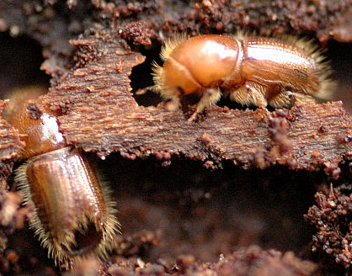
Členovci - hmyz
Zvláštním případem regulačních látek jsou tzv. feromony.
Rozlišujeme feromony:
poplašné (např. mravenec v cizím hnízdě),
pohlavní (k lákání opačného pohlaví, člověk je využívá pro likvidaci škodlivého hmyzu).
Obr. 3

Slide 9
Řešte úkoly
Úkol: U kterých skupin bezobratlých je látková regulace nejvíce vyvinuta?
Řešení:
Nejvíce je hormonální regulace vyvinuta u kroužkovců a členovců.
Úkol: Vyjmenujte hlavní části endokriinní soustavy hmyzu.
Řešení:
Jsou to: srdeční tělíska, přidružená tělíska a předohrudní žláza.

Slide 10
Řešte úkol
Úkol:
Uveďte hlavní hormony hmyzu.
Řešení:
Hlavními hormony jsou: mozkový hormon, svlékací hormon, juvenilní hormon a feromony.

Slide 11
Informační zdroje
JELÍNEK, Jan; ZICHÁČEK, Vladimír. Biologie pro gymnázia. Olomouc: Nakladatelství Olomouc, 2007, ISBN 978-80-7182-213-4.
KNOZ, Jan. Obecná zoologie. Brno: Masarykova universita, 1979, ISBN 17-4644-79.
Obr. 1: LINNENBACH, Michael. http://commons.wikimedia.org [online]. [cit. 24.9.2012]. Dostupný podle licence Creative commons na WWW: <http://commons.wikimedia.org/wiki/File:Regenwurm1.jpg?uselang=cs>.
Obr. 2: MAKAVIČIUS. http://commons.wikimedia.org [online]. [cit. 24.9.2012]. Dostupný jako volné dílo na WWW: <http://commons.wikimedia.org/wiki/File:Potamobius_astacus.jpg?uselang=cs>.
Obr. 3: LINDSEY, James K.. http://cs.wikipedia.org [online]. [cit. 24.9.2012]. Dostupný podle licence Creative commons na WWW: <http://cs.wikipedia.org/wiki/Soubor:Ips.typographus.jpg>.
Obr. 4: HEMPEL, Jörg. http://commons.wikimedia.org [online]. [cit. 15.10.2012]. Dostupný podle licence Creative commons na WWW: <http://commons.wikimedia.org/wiki/File:Pyrrhocoris_apterus_LC0130.jpg?uselang=cs>.

